Slide 1



BẮT ĐẦU

Slide 2



10
9
8
7
6
5
Winner
4
3
2
1
2 : 00
1 : 59
1 : 58
1 : 57
1 : 56
1 : 55
1 : 54
1 : 53
1 : 52
1 : 51
1 : 50
1 : 49
1 : 48
1 : 47
1 : 46
1 : 45
1 : 44
1 : 43
1 : 42
1 : 41
1 : 40
1 : 39
1 : 38
1 : 37
1 : 36
1 : 35
1 : 34
1 : 33
1 : 32
1 : 31
1 : 30
1 : 29
1 : 28
1 : 27
1 : 26
1 : 25
1 : 24
1 : 23
1 : 22
1 : 21
1 : 20
1 : 19
1 : 18
1 : 17
1 : 16
1 : 15
1 : 14
1 : 13
1 : 12
1 : 11
1 : 10
1 : 09
1 : 08
1 : 07
1 : 06
1 : 05
1 : 04
1 : 03
1 : 02
1 : 01
1 : 00
0 : 59
0 : 58
0 : 57
0 : 56
0 : 55
0 : 54
0 : 53
0 : 52
0 : 51
0 : 50
0 : 49
0 : 48
0 : 47
0 : 46
0 : 45
0 : 44
0 : 43
0 : 42
0 : 41
0 : 40
0 : 39
0 : 38
0 : 37
0 : 36
0 : 35
0 : 34
0 : 43
0 : 32
0 : 31
0 : 30
0 : 29
0 : 28
0 : 27
0 : 26
0 : 25
0 : 24
0 : 23
0 : 22
0 : 21
0 : 20
0 : 19
0 : 18
0 : 17
0 : 16
0 : 15
0 : 14
0 : 13
0 : 12
0 : 11
0 : 10
0 : 09
0 : 08
0 : 07
0 : 06
0 : 05
0 : 04
0 : 03
0 : 02
0 : 01
0 : 00
Câu
5. Tác giả Pu-skin là người nước nào?
2. Vai trò của chi tiết trong truyện là gì?
1. Nêu các yếu tố cơ bản của thể loại truyện.
8. Cống hiến vĩ đại nhất của tác giả Pu-skin ?
7. Văn bản “Ông lão đánh cá và con cá vàng“ trong sách giáo khoa được dịch bởi những tác giả nào?
4. Đặc trưng cơ bản tạo nên sự hấp dẫn, thú vị trong các câu truyện cổ tích là gì?
3. Nhân vật trong truyện thường được bộc lộ qua những phương diện nào?
6. Pu-skin đã viết lại truyện “Ông lão đánh cá và con cá vàng“ bằng bao nhiêu câu thơ?

Slide 3
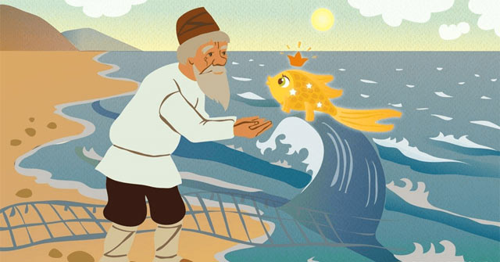
ÔNG LÃO ĐÁNH CÁ VÀ CON CÁ VÀNG
Pu-skin

Slide 4

Những lưu ý khi đọc truyện cổ tích “Ông lão đánh cá và con cá vàng”?

Slide 5

I. ĐỌC VÀ
TÌM HIỂU CHUNG

Slide 6
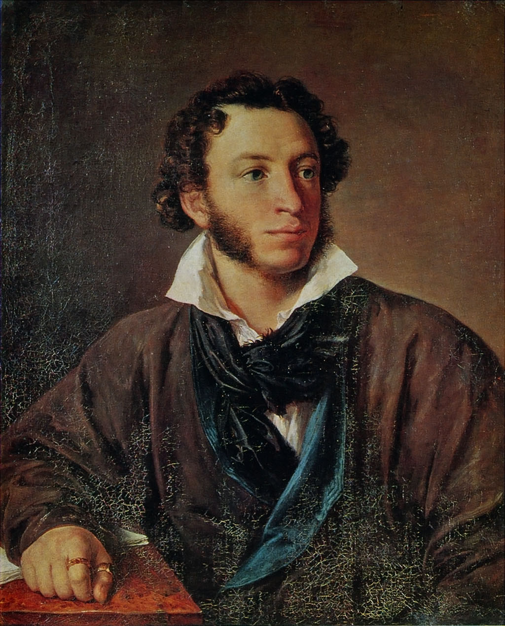
1. Tác giả
- A.X Pu-skin (1799 - 1837)
- Ông được mệnh danh là “Mặt trời của thi ca Nga”

Slide 7
2. Văn bản
- Thể loại: Truyện cổ tích viết lại.
- Nhân vật: Ông lão đánh cá, mụ vợ, cá vàng, biển xanh.
- Bố cục: 3 phần
+ Giới thiệu truyện: từ đầu đến ở nhà kéo sợi.
+ Diễn biến truyện: tiếp theo đến ý muốn của mụ.
+ Kết thúc truyện: còn lại.

Slide 8
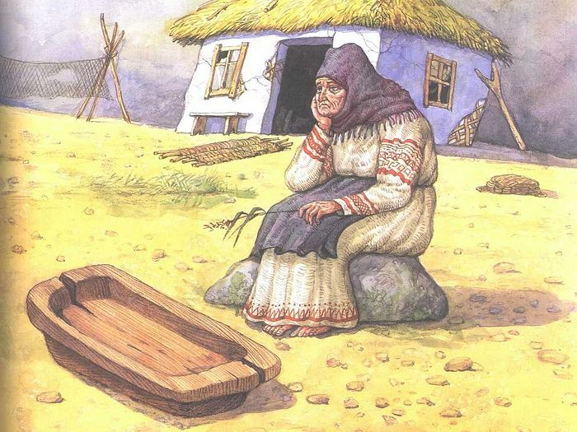
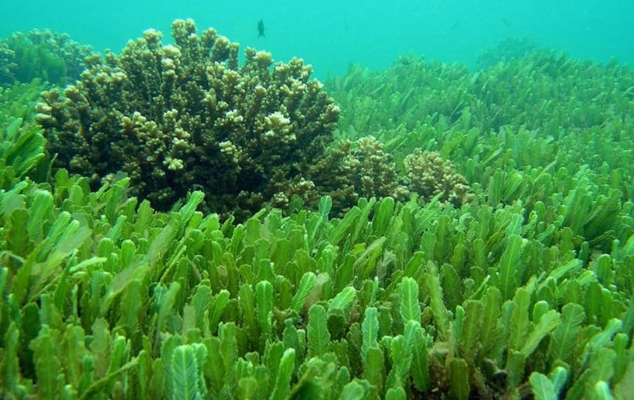
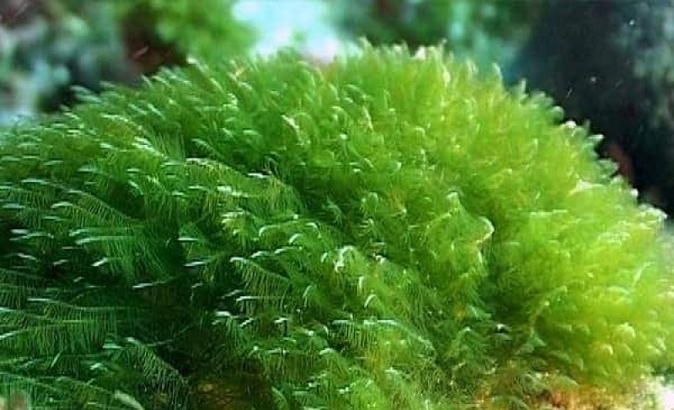

Slide 9
II. ĐỌC VÀ
TÌM HIỂU CHI TIẾT

Slide 10
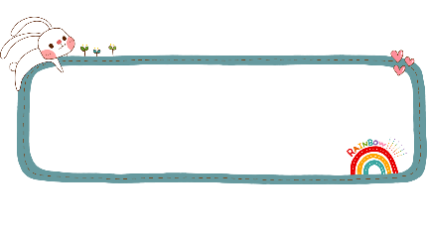

THẢO LUẬN CẶP ĐÔI
Nhân vật/ Sự việc chính | Vợ ông lão đánh cá | Ông lão đánh cá | Cá vàng và Biển xanh
Sự việc 1
Sự việc 2
Sự việc 3
Sự việc 4
Sự việc 5
Nhận xét tính cách nhân vật
Nhận xét về thái độ của biển xanh và cá vàng

Slide 11
1. Sự việc và nhân vật trong truyện
Nhân vật/ Sự việc chính | Vợ ông lão đánh cá | Ông lão đánh cá | Biển xanh và Cá vàng
Sự việc 1 | Mụ vợ bắt ông lão quay lại biển xin con cá vàng một cái máng cho lợn ăn. | Nghe lời mụ vợ đi cứ thế ra biển xin. | - Biển gợn sóng êm ả - Cá vàng trả lời: “Ông lão ơi...Tôi sẽ giúp...”
Sự việc 2 | Mụ đòi một tòa nhà đẹp. | Nghe lời mụ vợ đi cứ thế ra biển xin. | - Biển xanh đã nổi sóng. - Cá vàng trả lời: “Ông lão ơi...Tôi kêu trời phù hộ...”
Sự việc 3 | Mụ không muốn làm nông dân mà muốn làm một bà nhất phẩm phu nhân. | Nghe lời mụ vợ lóc cóc đi ra biển. | - Biển xanh nổi sóng dữ dội. - Cá vàng trả lời: “Ông lão ơi...Trời sẽ phù hộ ...”
Sự việc 4 | Mụ muốn trở thành nữ hoàng. | Nói với vợ rằng: “Mụ nói gì vậy? Mụ có lẫn không?... Thiên hạ họ biết, họ sẽ cười cho”, nhưng sau đó vẫn lủi thủi ra biển xin. | - Biển nổi sóng mù mịt - Cá vàng trả lời: “Thôi đừng lo lắng. Cứ về đi.... Mụ già sẽ là nữ hoàng”
Sự việc 5 | Mụ muốn làm Long Vương ngự trị trên mặt biển để bắt cá vàng hầu hạ và làm theo ý mụ. | Không dám trái lời mụ, lại đi ra biển. | - Cơn dông tố kinh khủng, biển nổi sóng ầm ầm. - Con cá không nói gì, quẫy đuôi lặn sâu xuống đáy biển.
Nhận xét tính cách nhân vật | → Là người tham lam, bội bạc, tàn nhẫn. | → Là người hiền lành, chất phác, nhẫn nhịn nhưng nhu nhược, thiếu sự quyết đoán, mạnh mẽ.
- Nhận xét về thái độ của biển cả và cá vàng. Tác dụng của yếu tố hoang đường, kì ảo |  |  | - Thay đổi thái độ sau mỗi lần đòi hỏi của bà vợ. Thể hiện tức giận với lòng tham không đáy của mụ vợ ông lão đánh cá → Yếu tố hoàng đường, kì ảo: tạo sự sinh động, hấp dẫn và làm nổi bật ý nghĩa câu chuyện.

Slide 12



Nhóm bể cá
Những bài học rút ra từ câu chuyện “Ông lão đánh cá và con cá vàng”? Cho biết ý nghĩa của những bài học đó.

Slide 13
2. Bài học từ câu chuyện
- Thứ nhất là bài học về sự tham lam, bội bạc sẽ phải trả giá.
- Thứ hai là bài học về sự biết ơn đối với những người có tấm lòng nhân hậu đã giúp đỡ mình.
- Thứ ba trong cuộc sống cần có chính kiến, không nên quá nhu nhược, cần phân định được đúng sai.
→ Truyện có ý nghĩa giáo dục chúng ta cần biết ơn những người đã giúp đỡ mình khi hoạn nạn, khó khăn. Không nên tham lam, bội bạc, đừng vì vật chất và danh vọng mà đánh mất tình người.

Slide 14
III. TỔNG KẾT

Slide 15

1. Nghệ thuật: Sử dụng những biện pháp nghệ thuật tiêu biểu của truyện cổ tích như: sự lặp lại, tăng tiến của các tình huống, sự đối lập giữa các nhân vật, sự xuất hiện của các yếu tố tưởng tượng, hoang đường.
01
2. Nội dung: Truyện ca ngợi lòng biết ơn đối với những người nhân hậu và nêu ra bài học đích đáng cho những kẻ tham lam, bội bạc.
02

Slide 16
3. Lưu ý khi đọc truyện của Pu-skin
- Nhận biết được các sự kiện chính và diễn biến nội dung của câu chuyện được kể.
- Xác định các nhân vật trong truyện và tìm hiểu đặc điểm tính cách của nhân vật chính.
- Chỉ ra được các chi tiết kì ảo và tác dụng của chúng trong truyện.
- Suy nghĩ về ý nghĩa của truyện, những thông điệp mà tác giả muốn gửi gắm trong đó.
- Kết nối với hiểu biết, trải nghiệm của bản thân để vận dụng vào việc đọc hiểu chuyện và rút ra bài học kinh nghiệm cần thiết.

Slide 17
IV. LUYỆN TẬP

Slide 18
Bài tập 1: Hãy nêu một điểm giống và một điểm khác nhau nổi bật của truyện Ông lão đánh cá và con cá vàng (Pu-skin) và truyện cổ tích dân gian.
- Giống nhau:
+ Các yếu tố hoang đường, kì ảo.
+ Kiểu nhân vật theo mô-típ: ở hiền gặp lành, ác giả ác báo.
- Khác nhau:
+ Truyện dân gian: Các nhân vật chức năng không có hành động, lời nói; Hầu như không có bối cảnh diễn ra sự việc.
+ Truyện của Pu-skin: Các nhân vật được nhà văn khắc họa có tính cách rõ ràng, hành động và lời nói…; Các sự việc diễn ra trong bối cảnh cụ thể.

Slide 19
Bài tập 2: Có ý kiến cho rằng: “Cá vàng” và “Biển xanh” là hai nhân vật mang ý nghĩa tượng trưng trong truyện “Ông lão đánh cá và con cá vàng”. Suy nghĩ của em về ý kiến này?

Slide 20
* Nhân vật “Cá vàng”:
- Cá vàng trả ơn và bài học về sự biết ơn
+ Xuất hiện khi bị mắc câu ông lão, xin ông lão thả đi và được trả tự do về đại dương
+ Trả ơn cho ông lão qua những đòi hỏi của mụ vợ: máng lợn, danh vọng, lâu đài, nữ hoàng.
+ Thể hiện đức tính tốt đẹp của con người: Biết ai là những đã giúp đỡ mình trong lúc khó khăn, trả ơn khi cần thiết, sống đúng với đạo lý làm người, không vong ân bội nghĩa
- Cá vàng trừng trị những kẻ tham lam, bội bạc
+ Khi mụ vợ đòi được làm Long Vương để được cá vàng hầu hạ: Lấy lại tất cả những thứ đã cho mụ vợ, trở về với cuộc sống như cũ
+ Đại diện cho công lý, sự công bằng bình đẳng, biểu trưng cho lẽ phải, giúp đỡ những người tốt, trừng trị những người sống ích kỉ
+ Là lời dạy về cách sống, đạo lý làm người

Slide 21
* Nhân vật “Biển xanh”
- Lần thứ nhất: Người vợ đòi cái máng lợn mới, một ao ước vừa phải. “Biển gợn sóng êm ả”, ý chừng chấp nhận yêu cầu của người đàn bà nghèo khổ.
- Lần thứ hai: Người đàn bà nghèo đòi một cái nhà rộng, một đòi hỏi hơi cao. “Biển xanh đã nổi sóng”, nghĩa là lòng biển không yên, gợn chút băn khoăn về sự tăng tiến ham muốn của người vợ nhà chài, vốn là một “nông dân quèn”.
- Lần thứ ba: Mụ vợ muốn làm nhất phẩm phu nhân, một đòi hỏi đổi đời đột ngột, bất ngờ quá. Do đó, “Biển xanh nổi sóng dữ dội”. Mặt biển như cau lại, những con sóng như muốn quát to lên để trách cứ, can ngăn lòng tham của người đàn bà độc ác.
- Lần thứ tư: Mụ “muốn làm nữ hoàng” để nắm giữ cả của cải, danh vọng và quyền lực. Lần này “Biển nổi sóng mù mịt”, như thể hiện sự phẫn nỗ với người đàn bà có lòng tham không đáy.
- Lần thứ năm: Mụ nữ hoàng ấy lại đòi làm Long Vương, “Một cơn dông tố kinh khủng kéo đến, mặt biển nổi sóng ầm ầm…”, cả thiên nhiên, vũ trụ đã nổi giận.

